Slide 1
과목_학년학기_단원 | suh_p_0402_02
차시명 | 10 융합 연구소(삼각형을 이용하는 까닭은?)
파일명 | suh_p_0402_02_0010
검토 | 담당
수학팀 | 김윤희
문서 HISTORY
번호 | 버전 | 문서 작성일 | 내용 비고 | 작성자 (내선번호) | 검토자
1 | V 1.0 | 2022.06.19 | 문서 발생 | 김예인
2 | V 1.0 | 2022.06.27 | 1차 검토 |  | 김윤희
3 | V 2.0 | 2022.06.28 | 2차 검토 |  | 김예림
4 | V 3.0 | 2022.06.29 | 문서 수정 | 김윤희
5
6
7
8
9
10
11

Slide 2
학습 단계 | 자료명 |  | 프레임 수 | 교과서 정보 | 파일명 | 자료 형태
도입 | 애니 | [도입 애니메이션] 삼각형을 이용하는 까닭은? | 1 | 수학 48쪽 | suh_p_0402_02_0010_101_1.html | Html5(애니)
도입 | 학습 목표 | 이번 시간에 배울 내용 | 1 |  | suh_p_0402_02_0010_102_1.html | Html5
전개 | 활동 | [활동 1] 생활 주변에서 삼각형을 이용하는 까닭 알아보기 | 1 | 수학 48쪽 | suh_p_0402_02_0010_201_1.html | Html5
전개 | 활동 | [활동 2] 만들 수 있는 이등변삼각형 찾아보기 | 1 | 수학 49쪽 | suh_p_0402_02_0010_202_1.html | Html5
전개 | 활동 | [활동 +] 다른 조건에서 만들 수 있는 이등변삼각형 찾아보기 | 1 |  | suh_p_0402_02_0010_203_1.html | Html5
정리 | 차시 예고 | 다음 시간에 배울 내용 | 1 |  | suh_p_0402_02_0010_301_1.html | Html5
평가 | 칭찬 하기 | 우리 반 친구 칭찬하기 | 1 |  | suh_p_0402_02_0010_401_1.html | Html5
보충 | 도전 퀴즈 | [도전 퀴즈] 정글 탈출 | 1 |  | suh_p_0402_02_0010_501_1.html | Html5
총 프레임 수 |  |  | 8

Slide 3


4-2
2. 삼각형
suh_p_0402_02_0010_101_1
10 융합 연구소(삼각형을 이용하는 까닭은?)
Θ Description & Function
[애니 DVD 개발물]
수학 4-2 지도서\app\resource\contents\lesson02\ops\lesson02\video
[애니 게이트 참고 화면]
삼각형을 이용하는 까닭은?
애니 파일명 | mm_42_2_09_01_01_ani.mp4

Slide 4
4-2
2. 삼각형
suh_p_0402_02_0010_102_1
10 융합 연구소(삼각형을 이용하는 까닭은?)
Θ Description & Function
#1
[이번 시간에 배울 내용]
1
이번 시간에는 무엇을 배울까요?
삼각형이 실생활에서 다양하게 활용되고 있음을 알고, 주어진 문제를 해결 전략을 찾아 해결할 수 있습니다.

Slide 5
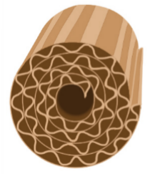
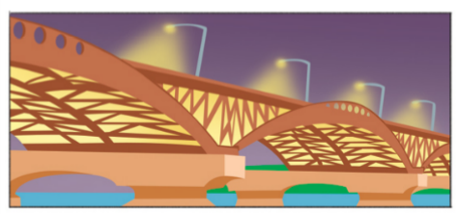



4-2
2. 삼각형
suh_p_0402_02_0010_201_1
10 융합 연구소(삼각형을 이용하는 까닭은?)
Θ Description & Function
꼭짓점이나 변을 위에서 눌러도 삼각형의 모양이 그대로 유지되는 까닭을 이야기해 봅시다.
탭 이벤트
하단 이너탭
#1
이야기
물음 +
물음 +
물음 1
우리 생활 주변에서 삼각형 모양을 쉽게 찾아볼 수 있습니다. 무거운 물건을 담는 종이 상자에도 삼각형 모양이 숨어 있고, 수많은 자동차가 다니는 다리와 높이 솟아오른 탑에도 삼각형 모양이 숨어 있습니다.
이렇게 삼각형 모양을 이용하는 까닭은 무엇일까요? 꼭짓점이나 변을 위에서 힘껏 눌렀을 때 삼각형은 누르는 힘이 골고루 흩어져서 부서지지 않고 안전하기 때문입니다.
#2
삽화 파일명 | bg.png 수학 4-2 지도서\app\resource\contents\lesson02\ops\lesson02\images\mm_42_2_09_01_02

Slide 6
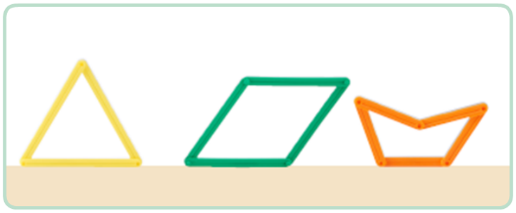
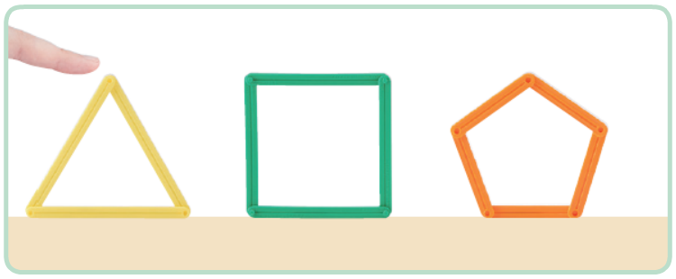


4-2
2. 삼각형
suh_p_0402_02_0010_201_1
10 융합 연구소(삼각형을 이용하는 까닭은?)
Θ Description & Function
꼭짓점이나 변을 위에서 눌러도 삼각형의 모양이 그대로 유지되는 까닭을 이야기해 봅시다.
손가락버튼 깜박거림. 클릭하면 정답 화면 나타남. <정답 화면>
정답 확인 클릭하면 답 나타남. 정답 확인은 정답 가리기로 토글됨.
이야기
물음 +
물음 +
물음 1
그림과 같이 변의 길이가 같은 삼각형, 사각형, 오각형이 있을 때 꼭짓점이나 변을 위에서 힘껏 누르면 사각형과 오각형은 모양이 변하지만, 삼각형은 모양이 변하지 않습니다.
#1
#2
삽화 파일명 | base_01.png / answer_01.png 수학 4-2 지도서\app\resource\contents\lesson02\ops\lesson02\images\mm_42_2_09_01_02

Slide 7


4-2
2. 삼각형
suh_p_0402_02_0010_201_1
10 융합 연구소(삼각형을 이용하는 까닭은?)
Θ Description & Function
꼭짓점이나 변을 위에서 눌러도 삼각형의 모양이 그대로 유지되는 까닭을 이야기해 봅시다.
답 확인 버튼 누르면 정답 나타남. 정답 확인 버튼은 정답 가리기로 토글 됨.
이야기
물음 +
물음 +
물음 1
우리 생활 주변에서 삼각형 모양을 본 경험을 이야기해 볼까요?
다리, 철탑 등에서 삼각형 모양을 보았습니다.
#1

Slide 8
4-2
2. 삼각형
suh_p_0402_02_0010_201_1
10 융합 연구소(삼각형을 이용하는 까닭은?)
Θ Description & Function
꼭짓점이나 변을 위에서 눌러도 삼각형의 모양이 그대로 유지되는 까닭을 이야기해 봅시다.
답 확인 버튼 누르면 정답 나타남. 정답 확인 버튼은 정답 가리기로 토글 됨.
이야기
물음 +
물음 +
물음 1
삼각형을 이용하는 까닭은 무엇일까요?
꼭짓점이나 변을 위에서 누르면 삼각형만 모양이 변하지 않습니다.
#1

Slide 9
4-2
2. 삼각형
suh_p_0402_02_0010_201_1
10 융합 연구소(삼각형을 이용하는 까닭은?)
Θ Description & Function
꼭짓점이나 변을 위에서 눌러도 삼각형의 모양이 그대로 유지되는 까닭을 이야기해 봅시다.
답 확인 버튼 누르면 정답 나타남. 정답 확인 버튼은 정답 가리기로 토글 됨.
이야기
물음 +
물음 +
물음 1
꼭짓점이나 변을 위에서 눌러도 삼각형의 모양이 그대로 유지되는 까닭을 이야기해 보세요.
삼각형을 누르는 힘이 골고루 흩어지기 때문입니다.
#1

Slide 10
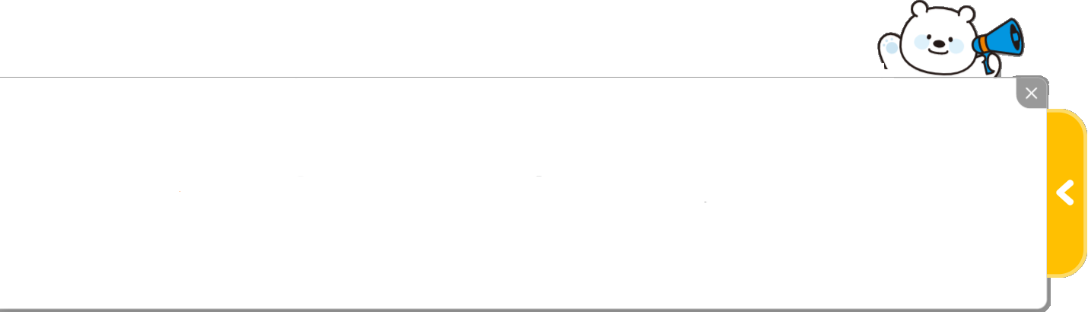


4-2
2. 삼각형
suh_p_0402_02_0010_202_1
10 융합 연구소(삼각형을 이용하는 까닭은?)
Θ Description & Function
문제
구하려는 것은 무엇인가요?
대발문 좌측 팝업창이 처음에 바로 나타납니다. 엑스 버튼 클릭하면 닫힙니다. 닫힌 이후 화살표 클릭 시 다시 펼쳐집니다. 열렸을 때 화면입니다.
막대 3개를 골라 만들 수 있는 이등변삼각형의 개수입니다.
계획
실행
#1
반성
이등변삼각형은 어떤 삼각형인가요?
다리를 튼튼하게 만들기 위해 삼각형 모양을 이용하는 경우가 많습니다. 건축가가 이등변삼각형으로 새로운 다리 모형을 만들려고 합니다.
건축가에게 6 cm 막대 3개, 8 cm 막대 3개, 10 cm 막대 3개가 있을 때 3개를 골라 만들 수 있는 이등변삼각형은 모두 몇 개인지 알아봅시다.
두 변의 길이가 같은 삼각형입니다.
#1
꾸러미 8

Slide 11
4-2
2. 삼각형
suh_p_0402_02_0010_202_1
10 융합 연구소(삼각형을 이용하는 까닭은?)
Θ Description & Function
#2
문제
구하려는 것은 무엇인가요?
대발문 좌측 팝업창이 처음에 바로 나타납니다. 엑스 버튼 클릭하면 닫힙니다. 닫힌 이후 화살표 클릭 시 다시 펼쳐집니다. 닫혔을 때 화면입니다.
좌측 탭 디자인
답 칸 클릭하면 답 나타남. 정답 확인 버튼은 정답 가리기로 토글 됨.
막대 3개를 골라 만들 수 있는 이등변삼각형의 개수입니다.
계획
실행
이등변삼각형은 어떤 삼각형인가요?
반성
두 변의 길이가 같은 삼각형입니다.
#1
#3

Slide 12
4-2
2. 삼각형
suh_p_0402_02_0010_202_1
10 융합 연구소(삼각형을 이용하는 까닭은?)
Θ Description & Function
어떤 방법으로 문제를 해결할 수 있나요?
문제
답 칸 클릭하면 답 나타남. 정답 확인 버튼은 정답 가리기로 토글 됨.
표를 그려서 만들 수 있는 삼각형을 모두 찾아봅니다.
계획
실행
반성
#1

Slide 13
4-2
2. 삼각형
suh_p_0402_02_0010_202_1
10 융합 연구소(삼각형을 이용하는 까닭은?)
Θ Description & Function
생각한 방법으로 문제를 해결해 보세요.
문제
답 칸 클릭하면 답 나타남. 정답 확인 버튼은 정답 가리기로 토글 됨.
예 약물은 처음에는 안 보이다가 처음 클릭하는 답박스와 함께 나타남.
#2
계획
두 변의 길이 | 6 | 6 | 6 | 8 | 8 | 8 | 10 | 10 | 10
나머지 한 변의 길이 | 6 | 8 | 10 | 6 | 8 | 10 | 6 | 8 | 10
실행
반성
#1

Slide 14
4-2
2. 삼각형
suh_p_0402_02_0010_202_1
10 융합 연구소(삼각형을 이용하는 까닭은?)
Θ Description & Function
문제를 바르게 해결했는지 확인해 보고, 문제를 해결한 방법을 친구들에게 이야기해 보세요.
문제
답 칸 클릭하면 답 나타남. 정답 확인 버튼은 정답 가리기로 토글 됨.
계획
길이가 같은 두 변의 길이를 정하고 만들 수 있는 이등변삼각형의 나머지 한 변의 길이를 알아보았습니다.
실행
반성
#1

Slide 15
4-2
2. 삼각형
suh_p_0402_02_0010_203_1
10 융합 연구소(삼각형을 이용하는 까닭은?)
Θ Description & Function
다른 조건에서 만들 수 있는 이등변삼각형을 찾아봅시다.
정답 확인 버튼 클릭하면 정답 나타남. 정답 가리기 버튼으로 토글됨.
11 cm 막대 3개가 더 있다면 만들 수 있는 이등변삼각형은 모두 몇 개인가요?
막대의 종류가 4가지이고 막대 한 종류에 4개의 이등변삼각형을 만들 수 있습니다. 4×4는 16이므로 16개를 만들 수 있습니다.
#1

Slide 16


4-2
2. 삼각형
suh_p_0402_02_0010_301_1
10 융합 연구소(삼각형을 이용하는 까닭은?)
Θ Description & Function
#1
[다음 시간에 배울 내용]
1
다음 시간에는 무엇을 배울까요?
3. 소수의 덧셈과 뺄셈
50~51쪽
35쪽

Slide 17
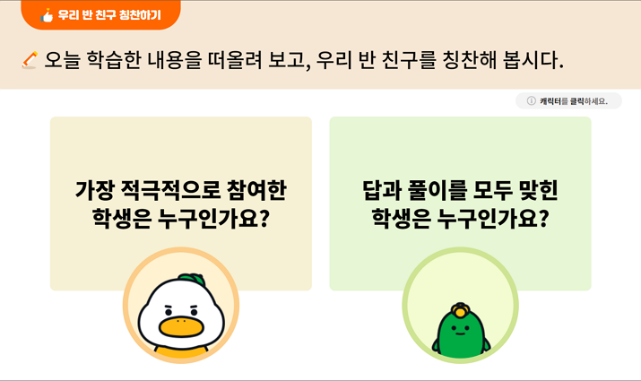
2. 삼각형
suh_p_0402_02_0010_401_1
10 융합 연구소(삼각형을 이용하는 까닭은?)
Θ Description & Function
[우리 반 친구 칭찬하기]
https://cdata2.tsherpa.co.kr/tsherpa/multimedia/Flash/2022/curri/index.html?flashxmlnum=yuni4856&classno=E-curri03-math-P_2022/31/suh_p_0301_01_0010/suh_p_0301_01_0010_401_1.html&id=1440479&classa=1
같은 형태로 개발

Slide 18
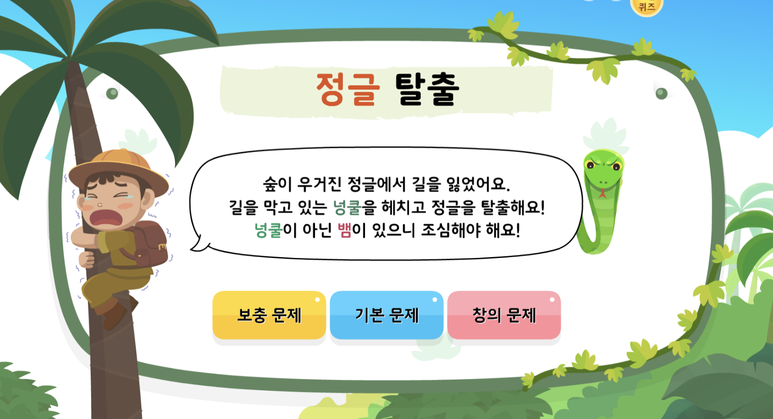
4-2
2. 삼각형
suh_p_0402_02_0010_501_1
10 융합 연구소(삼각형을 이용하는 까닭은?)
Θ Description & Function
[도전 퀴즈] 기존 개발물 내용 및 기능 그대로 사용함.
[전자저작물 DVD 경로]
수학 4-2 지도서\app\resource\contents\lesson02\ops\lesson02\mm_42_2_09_03_01.html
#1

